Slide 1
Муниципальный Форум инноваций
Эффективное управление
как инновационный ресурс образовательной организации:
от идеи до результата
ИВАНОВО 2016

Slide 2
Управление образования Администрации города Иванова МУНИЦИПАЛЬНОЕ БЮДЖЕТНОЕ ДОШКОЛЬНОЕ ОБРАЗОВАТЕЛЬНОЕ УЧРЕЖДЕНИЕ «ДЕТСКИЙ САД № 2»
«КАДРЫ
РЕШАЮТ
ВСЁ!»
г. Иваново, микрорайон Московский, д. 11 тел. (4932) 44-43-40 E-mail: dou2@ivedu.ru

Slide 3
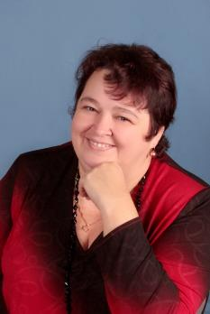
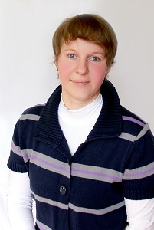
МОТИВАЦИЯ ПЕРСОНАЛА – ЭТО ВАЖНЕЙШАЯ ЗАДАЧА ЛЮБОЙ ОРГАНИЗАЦИИ. КАК БУДЕМ ПРИВЛЕКАТЬ НОВЫЕ КАДРЫ? ЧЕМ УДЕРЖИВАТЬ СУЩЕСТВУЮЩИЕ?
СЕГОДНЯ ОДНОЙ ИЗ ПРИОРИТЕТНЫХ ЗАДАЧ ГОСУДАРСТВА ЯВЛЯЕТСЯ ОЗДОРОВЛЕНИЕ НАЦИИ: ВВОДЯТСЯ НОРМЫ ГТО, ВЗРОСЛОЕ НАСЕЛЕНИЕ АКТИВНО ПОСЕЩАЕТ ФИТНЕС-ЦЕНТРЫ…
ОДНАКО, СОТРУДНИКИ БЮДЖЕТНОЙ СФЕРЫ ВРЯД ЛИ МОГУТ ПОЗВОЛИТЬ СЕБЕ ПОСЕЩЕНИЕ ФИТНЕС-КЛУБОВ И ОЗДОРОВИТЕЛЬНЫХ ЦЕНТРОВ…

Slide 4
СОЗДАНИЕ БЕСПЛАТНОГО «ФИТНЕС-КЛУБА»
НА БАЗЕ ДОШКОЛЬНОГО ОБРАЗОВАТЕЛЬНОГО УЧРЕЖДЕНИЯ. ТОГДА И КАДРЫ ПРИВЛЕЧЕМ-УДЕРЖИМ И…
…БУДЕМ РЕШАТЬ ЗАДАЧИ ГОСУДАРСТВЕННОГО УРОВНЯ

Slide 5
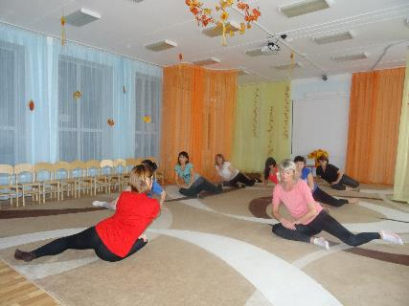
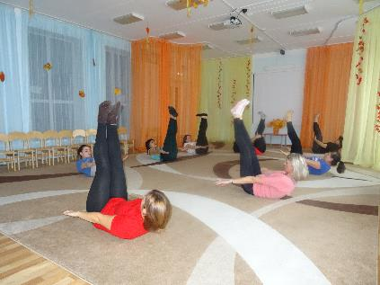
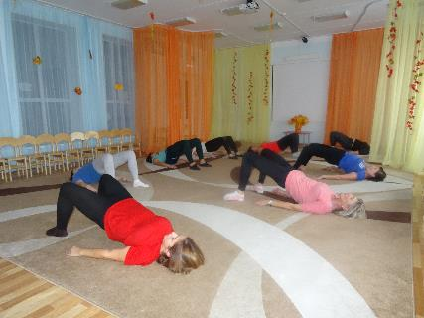
Калланетика - это медленная, спокойная по форме гимнастика со статической нагрузкой, высокоэффективна и способствует подтяжке мышц и быстрому снижению веса и объемов тела. Активизирует иммунную систему организма.
Стрейтчинг - это комплекс упражнений, предназначенный для того, чтобы ваши мышцы были эластичными, а суставы гибкими и подвижными.
Пилатес – система физических упражнений для всех частей тела, направленных взаимодействие разума и тела. Выполнение упражнений пилатеса сопровождается концентрацией на дыхательном ритме, правильности выполнения упражнения и осознанием действия каждого упражнения на ту или иную группу мышц.

Slide 6
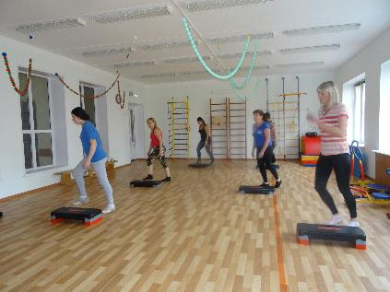
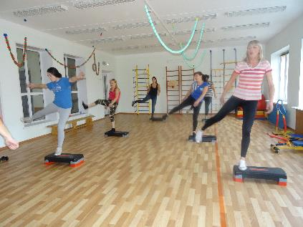
Аэробика, называемая также ритмической гимнастикой, представляет собой комплекс специальных упражнений, которые выполняются под динамичную музыку, помогающую контролировать ритм их выполнения.
Степ-аэробика - это интенсивная ритмическая гимнастика с использованием подставки (степ-платформы), которая имитирует ступеньку, и высоту которой можно регулировать в зависимости от индивидуальных особенностей тренирующегося.

Slide 7
ИДЕЯ ПРЕКРАСНАЯ!
ЗДОРОВЬЕ СОТРУДНИКОВ УКРЕПЛЯЕМ – РАЗ! УЧИТЫВАЕМ ИХ ИНТЕРЕСЫ – ДВА! КОЛИЧЕСТВО БОЛЬНИЧНЫХ СОКРАТИЛОСЬ В ТРИ РАЗА – ТРИ!
СЛЕДОВАТЕЛЬНО, ПОВЫСИЛАСЬ ЭФФЕКТИВНОСТЬ ОБРАЗОВАТЕЛЬНОГО ПРОЦЕССА. ЭТО ЗНАЧИТ…
ВО-ПЕРВЫХ, ПРЕСТИЖ ОРГАНИЗАЦИИ, А ЭТО – НОВЫЕ И ЗАИНТЕРЕСОВАННЫЕ КАДРЫ. ВО-ВТОРЫХ, ПЕРСПЕКТИВА В РАЗВИТИИ ОРГАНИЗАЦИИ…
…И ЕЩЕ !
МЫ РЕШАЕМ ЗАДАЧИ ГОСУДАРСТВЕННОГО УРОВНЯ…

Slide 8
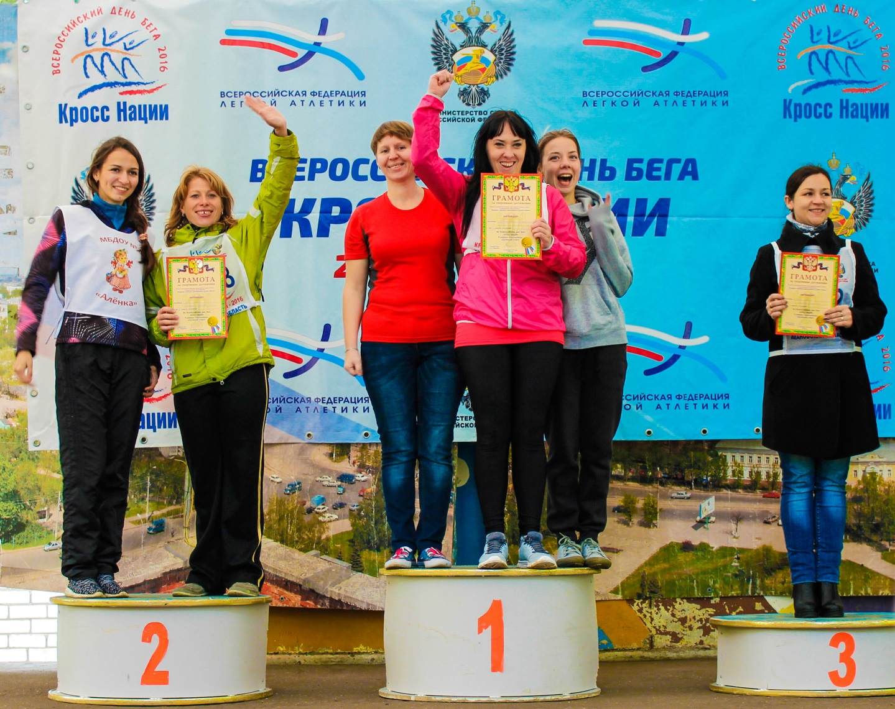
«КАДРЫ РЕШАЮТ ВСЁ!»

